Slide 1
Computer Programming II
การเขียนโปรแกรมคอมพิวเตอร์2
LECTURE#5 คำสั่งควบคุมการวนซ้ำ (Loop Statement)
อ.สถิตย์ ประสมพันธ์
ภาควิชาวิทยาการคอมพิวเตอร์และสารสนเทศ
KMUTNB

Slide 2

คำสั่งควบคุม (Control Statement)
การวนซ้ำ หมายถึง การควบคุมให้การกระทำการบางคำสั่งซ้ำหลายรอบ ซึ่งจะช่วยให้การเขียนโปรแกรมทำได้ง่ายสะดวก ไม่ต้องเขียนคำสั่งเดิมหลายครั้ง ทำให้โปรแกรมมีความกระชับ สามารถตรวจสอบความผิดพลาดได้ง่าย
คำสั่งการวนรอบมี 3 ชนิดหลัก ๆ คือ
  คำสั่ง for
  คำสั่ง do-while
  คำสั่ง while
Computer Programming II

Slide 3

คำสั่งควบคุม (Control Statement)
แต่ละคำสั่งมีรูปแบบและวิธีการใช้งานที่แตกต่างกัน สามารถเลือกใช้ตามความเหมาะสมของการใช้งานในโปรแกรม
ส่วนประกอบของคำสั่งแบบวนซ้ำ ประกอบด้วย
  ส่วนของการตรวจสอบ (loop test) เป็นเงื่อนไขเพื่อทดสอบว่าจะทำวนซ้ำอีกหรือไม่
  ส่วนของการทำวนซ้ำ (loop body) เป็นชุดคำสั่งที่จะถูกดำเนินการ
Computer Programming II

Slide 4
รายละเอียดของการสร้าง loop
รายละเอียดของการสร้าง loop มีขั้นตอนการทำงานดังนี้
  ระบุส่วนของการทำงานที่ต้องทำซ้ำ (loop body) ในส่วนนี้จะเป็นการระบุเงื่อนไข (loop test) ที่จะทำซ้ำ หรือเลิกทำซ้ำ
  ระบุชนิดของ loop ที่จะใช้ ซึ่งชนิดของการทำซ้ำจะมีประเภทที่แตกต่างกันหลัก ๆ 2 ประเภทคือ
    Pre-test loop
    Post-test loop
Computer Programming II

Slide 5
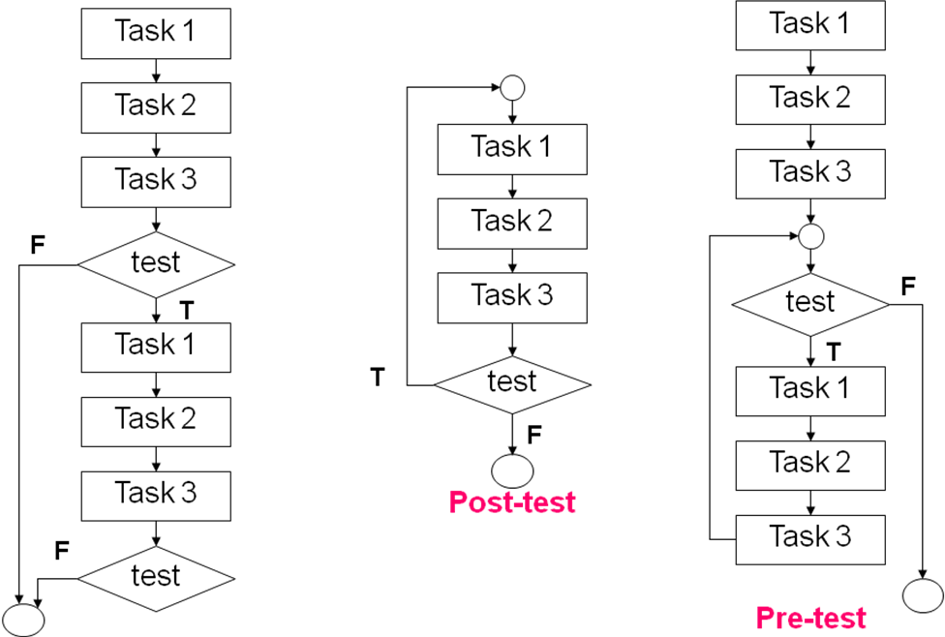
รายละเอียดของการสร้าง loop
Computer Programming II

Slide 6
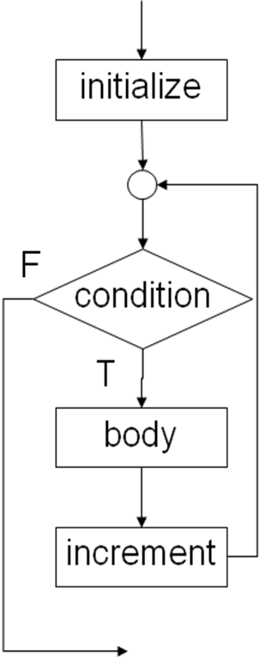
คำสั่ง for
คำสั่ง for เป็นคำสั่งที่สั่งให้ทำคำสั่ง หรือกลุ่มของคำสั่งวนซ้ำหลายรอบ โดยมีจำนวนรอบในการวนซ้ำที่แน่นอน
รูปแบบ
for (ค่าเริ่มต้น; เงื่อนไข; ค่าเพิ่มหรือค่าลด)
{
คำสั่ง
}
โดยที่ ค่าเริ่มต้น, เงื่อนไข, ค่าเพิ่มหรือค่าลด เป็นนิพจน์
คำสั่ง หมายถึง คำสั่งที่จะถูกกระทำซ้ำ ซึ่งอาจจะมีเพียงคำสั่งเดียว หรือหลายคำสั่งก็ได้
Computer Programming II

Slide 7
รูปแบบการใช้ for แบบต่างๆ
#include<stdio.h>
int main()
{
int i=0;
float sum=0, score=0, sc=0;
// ตัวอย่างการใช้คำสั่ง for แบบที่ 1
for (i=1, sum=0; i<=10; i++)
sum += i;
// ตัวอย่างการใช้คำสั่ง for แบบที่ 2
for (i=1; i<=25; i++)
{
scanf("%f", &score);
printf("%f\n", score);
}
// ตัวอย่างการใช้คำสั่ง for แบบที่ 3
for (scanf("%f", &sc),sum=0;
sc>=0; scanf("%f", &sc))
sum += sc;
return 0;
}
Computer Programming II

Slide 8
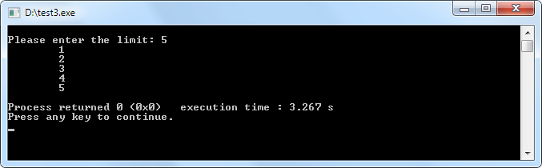
ตัวอย่างการพิมพ์ตัวเลข 1 ถึง จำนวนที่ผู้ใช้ระบุ
#include <stdio.h>
int main (void)
{
// Local Declarations
int limit;
int i;
// Statements
printf ("\nPlease enter the limit: ");
scanf ("%d", &limit);
for (i = 1; i <= limit; i++)
{
printf("\t%d\n", i);
}
return 0;
} // main
Computer Programming II

Slide 9
การวนซ้ำเพื่อพิมพ์ตัวเลขในแต่ละบรรทัด
#include <stdio.h>
int main (void)
{
// Statements
for (int i = 1; i <= 3; i++)
{
printf("Row %d: ", i);
for (int j = 1; j<= 5; j++)
printf("%3d", j);
printf("\n");
} // for i
return 0;
} // main
ผลลัพธ์จากการประมวลผลโปรแกรม
Row 1: 1 2 3 4 5
Row 2: 1 2 3 4 5
Row 3: 1 2 3 4 5
Computer Programming II

Slide 10
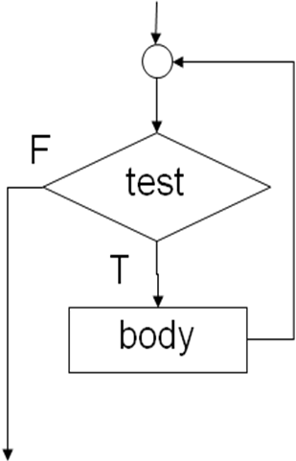
คำสั่ง while
คำสั่ง while เป็นคำสั่งวนซ้ำ ที่สั่งให้ทำคำสั่งที่อยู่ภายในคำสั่ง while หลายรอบจนกระทั่งเงื่อนไขเป็นเท็จ หรือ 0 จึงจะจบการวนซ้ำ
รูปแบบ
while (เงื่อนไข)
{
คำสั่ง
}
โดยที่ เงื่อนไข เป็นนิพจน์ที่ให้ผลลัพธ์เป็นจริงหรือเท็จ
คำสั่งอยู่ภายในคำสั่ง while อาจมีเพียงคำสั่งเดียว หรือหลายคำสั่ง
Computer Programming II

Slide 11
ตัวอย่างของการใช้คำสั่ง while ในรูปแบบต่าง ๆ
#include <stdio.h>
int main (void)
{
int x;
float sum=0;
float vat=0;
int prc=0;
scanf("%d",&x);
while (x<0)
x++;
while (sum<20)
{
scanf("%d", &prc);
if (prc<20)
{
vat = .07*prc;
sum += prc + vat;
}
}
return 0;
} // main
Computer Programming II

Slide 12
ตัวอย่างการพิมพ์ตัวเลขที่ผู้ใช้ระบุ โดยพิมพ์จากตัวนั้น ๆ ถึง 1 บรรทัดละ 10 ตัวเลข
// Test number
if (num > 100)
num = 100;
lineCount = 0;
while (num > 0)
{
if (lineCount < 10)
lineCount++;
else
{
printf("\n");
lineCount = 1;
} // else
printf("%4d", num--);
} // while
return 0;
} // main
#include <stdio.h>
int main (void)
{
// Local Declarations
int num;
int lineCount;
// Statements
printf ("Enter an integer between 1 and 100: ");
scanf ("%d", &num); // Initialization
ผลลัพธ์จากการประมวลผลโปรแกรม
Enter an integer between 1 and 100: 15
15 14 13 12 11 10 9 8 7 6
5 4 3 2 1
Computer Programming II

Slide 13
ตัวอย่างการรับค่าตัวเลขและแสดงผลตัวเลข หาจำนวน digits และผลรวมของทุก ๆ digits
#include <stdio.h>
int main (void)
{
int number;
int count = 0;
int sum = 0;
printf("Enter an integer: ");
scanf ("%d", &number);
printf("Your number is: %d\n\n", number);
while (number != 0)
{
count++;
sum += number % 10;//-→5
number /= 10;//-->1234
} // while
printf("The number of digits is: %3d\n", count);
printf("The sum of the digits is: %3d\n", sum);
return 0;
} // main
ผลลัพธ์จากการประมวลผลโปรแกรม
Enter an integer: 12345
Your number is: 12345
The number of digits is: 5
The sum of the digits is: 15
Computer Programming II

Slide 14
ตัวอย่างการรับค่าตัวเลขแล้วพิมพ์ตัวเลขนั้น ๆ จากหลังมาหน้า
#include <stdio.h>
int main (void)
{
// Local Declarations
long num;
int digit;
// Statements
printf("Enter a number and I'll print it backward: ");
scanf ("%d", &num);
while (num > 0)
{
digit = num % 10;
printf("%d", digit);
num = num / 10;
} // while
printf("\nHave a good day.\n");
return 0;
} // main
Computer Programming II

Slide 15
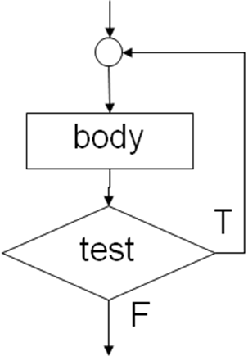
คำสั่ง do-while
คำสั่ง do-while เป็นคำสั่งวนซ้ำ ที่สั่งให้ทำคำสั่งที่อยู่ภายในคำสั่ง do-while หนึ่งรอบ แล้วจึงจะตรวจสอบเงื่อนไข ถ้าเงื่อนไขเป็นเท็จจะจบการทำงานทันที
รูปแบบ
do
{
คำสั่ง;
} while (เงื่อนไข);
โดยที่ เงื่อนไข เป็นนิพจน์ที่ให้ผลลัพธ์เป็นจริงหรือเท็จ และคำสั่งอยู่ภายในคำสั่ง do-while อาจมีเพียงคำสั่งเดียว หรือหลายคำสั่ง
Computer Programming II

Slide 16
ตัวอย่างการใช้คำสั่ง while และ do-while เพื่อพิมพ์ตัวเลขจาก 5 ถึง 1
#include <stdio.h>
int main (void)
{
// Local Declarations
int loopCount;
// Statements
loopCount = 5;
printf("while loop : ");
while (loopCount > 0)
printf ("%3d", loopCount--);
printf("\n\n");
loopCount = 5;
printf("do...while loop: ");
do
printf ("%3d", loopCount--);
while (loopCount > 0);
printf("\n");
return 0;
} // main
ผลลัพธ์จากการประมวลผลโปรแกรม
while loop : 5 4 3 2 1
do...while loop: 5 4 3 2 1
Computer Programming II

Slide 17
การวนซ้ำซ้อน
การวนซ้ำซ้อน หมายถึง การควบคุมให้กระทำบางคำสั่งหลายรอบ และในการทำงานแต่ละรอบก็จะควบคุมให้ทำคำสั่งที่อยู่ภายในนั้นอีกหลายรอบ การวนซ้ำซ้อน อาจจะเขียนได้โดยการใช้คำสั่งวนซ้ำใด ๆ ซ้อนกัน 2 คำสั่ง เช่น
คำสั่ง for ซ้อนกับคำสั่ง for
คำสั่ง while ซ้อนกับคำสั่ง while
คำสั่ง while-do ซ้อนกับคำสั่ง while-do
Computer Programming II

Slide 18
การวนซ้ำซ้อน
#include <stdio.h>
int main (void)
{
// Local Declarations
int limit;
// Read limit
printf("\nPlease enter a number between 1 and 9: ");
scanf("%d", &limit);
for (int lineCtrl = 1; lineCtrl <= limit; lineCtrl++)
{
for (int numCtrl = 1;
numCtrl <= lineCtrl;
numCtrl++)
printf("%1d", numCtrl);
printf("\n");
} // for lineCtrl
return 0;
} // main
ผลลัพธ์จากการประมวลผลโปรแกรม
Please enter a number between 1 and 9: 6
1
12
123
1234
12345
123456
Computer Programming II

